Slide 1
資料２
大阪府地球温暖化対策実行計画（区域施策編）（改定案）について
（第6回おおさかカーボンニュートラル推進本部会議資料より抜粋）

Slide 2
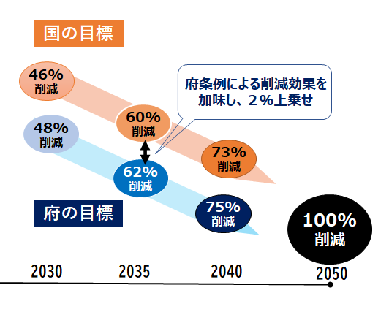
大阪府地球温暖化対策実行計画（案） 削減目標の設定
2050年カーボンニュートラルの実現に向けた削減目標の設定方法
2035年度：府の独自施策による削減効果等を加味し、国の削減目標を上回る目標を設定
2040年度：2035年度から「2050年二酸化炭素排出量実質ゼロ」までのマイルストーンとして設定
府域の温室効果ガス排出量の削減目標（2013年度比削減率）
府独自条例に基づく事業者の削減計画制度による削減効果の上乗せ、府域への次世代型太陽電池の社会実装促進等の重点施策による加速化を加味して目標を設定
2030年度 48%削減
2035年度 62%削減
2040年度 75%削減
（参考）国の削減目標
2030年度 46%削減
2035年度 60%削減
2040年度 73%削減
ふちょう温室効果ガス削減アクションプランにおける削減目標
府独自の率先行動（府有建築物の新築におけるＺＥＢ化推進方針、ＣО２排出の低い電気調達等）等を加味して目標を設定
 | 参考(2023年度) | 2030年度 | 2035年度 | 2040年度
府庁の事務事業（2013年度比） | 31％削減 | 53%削減 | 68%削減 | 82%削減
（参考）政府の事務事業の削減目標 （2013年度比）2030年度までに50％削減
2035年度までに65％削減
2040年度までに79％削減

Slide 3




大阪府地球温暖化対策実行計画（案） 当面の重点施策
府の重点施策
大阪・関西万博会場内外で行われた最先端技術の社会実装をはじめとした「万博のレガシーの継承」や
国のグリーントランスフォーメーション(GX)施策とも連携した「脱炭素と経済成長の両立」を念頭に設定
重点施策１
次世代型太陽電池をはじめとしたカーボン ニュートラル先進技術の社会実装促進 <施策例＞次世代型太陽電池の様々な場所での実証・実装の促進 等
重点施策２
電動モビリティによる脱炭素まちづくり の促進 <施策例＞電動モビリティの活用と合わせて、 地域の観光・魅力を発信する取組 等
重点施策３
環境価値の可視化等を通じたあらゆる世代の 主体的な脱炭素行動変容の促進 <施策例＞アプリ・SNS等の活用や民間事業者と連携し、 見える化（CFP）等を進め、主体的な取組の促進 等
重点施策４
グリーントランスフォーメーション （ＧＸ）を通じた脱炭素経営の促進 <施策例＞府条例に基づく届出・評価制度と連動
したｻｽﾃﾅﾋﾞﾘﾃｨ･ﾘﾝｸ･ﾛｰﾝ （SLL）制度の構築・運用 等
重点施策に伴う新たな取組指標
次世代型太陽電池（ペロブスカイト等）
電動車・ゼロエミッション車（ZEV）
国の目標(2040年20GW程度）を基に、府の経済規模等を考慮して設定
まずは府においてモデル導入を進めつつ、その結果を踏まえ、市町村・民間企業への水平展開を図る。
国の目標を踏まえ、府内の導入状況等を考慮して、商用車も含めた全ての自動車の目標を新たに設定
年 度 |  | ２０３０ | ２０３５ | 参考(2023)
＜新車販売（商用車含めた全ての自動車）に占める割合＞
 | 電動車 | ７割 | ９割 | 43.6％
 | ZEV | ３割 | ４割 | 3.1％
＜府域における保有割合（商用車含めた全ての自動車）＞
 | 電動車 | ４割 | ６割 | 22.0％
 | ZEV | １割 | ２割 | 0.8％
年度 | ２０３０ | ２０３５
導入 目標量 | ８万kW (0.08GW) | 53万kW (0.53GW)
※府域の太陽光発電（シリコン系）容量 124.2万kW (2023年度)

